Slide 1

PELATIHAN DAN PENDAMPINGAN IMPLEMENTASI KURIKULUM 2013 SMK
ANALISIS PENILAIAN HASIL BELAJAR
Direktorat Pembinaan Sekolah Menengah Kejuruan
Direktorat Jenderal Pendidikan Dasar dan Menengah
Kementerian Pendidikan dan Kebudayaan
Tahun 2018

Slide 2
PETA KONSEP
Spektrum Keahlian PMK
Analisis SKL – KI - KD
Analisis Materi – IPK – Tujuan Pembelajaran
Analisis Penerapan Model Pembelajaran
PELATIHAN DAN PENDAMPINGAN IMPLEMENTASI KURIKULUM 2013 SMK
Analisis Penilaian Hasil Belajar
Penyusunan Silabus
Penyusunan Prota, Promes, dan RPP
Praktik Pembelajaran (Peer Teaching)
Pengolahan dan Pelaporan PHB
PKL Peserta Didik SMK
Subdit Kurikulum, Direktorat PSMK

Slide 3
Tujuan Sesi B2.4
Peserta mampu:
Mendeskripsikan konsep dan proses penilaian hasil belajar;
Membuat instrumen penilaian hasil belajar;
Menyusun soal-soal HOTS;
Menyimpulkan kelebihan dan keunikan karakter peserta didik.
Subdit Kurikulum, Direktorat PSMK

Slide 4
ALUR PEMBELAJARAN
Stimulus (15’)
Membaca Modul Analisis Penilaian Hasil Belajar (30’)
Membuat Soal HOTS dan Simpulan Karakter Siswa (180’)
Penguatan (15)
Presentasi Soal HOTS dan Simpulan Karakter Siswa (60’)
Analisis Soal HOTS (60’)
Subdit Kurikulum, Direktorat PSMK

Slide 5
STIMULUS
Subdit Kurikulum, Direktorat PSMK

Slide 6
MEMBACA MODUL
Kelompok A: Merangkum konsep analisis penilaian hasil belajar.
Kelompok B: Merangkum deskripsi penilaian ranah sikap/karakter.
Kelompok C: Merangkum deskripsi penilaian ranah pengetahuan.
Kelompok D: Merangkum deskripsi penilaian ranah ketermpilan.
Kelompok E: Merangkum ketuntasan hasil belajar, remidial, dan pengayaan.
Kelompok F: Merangkum penyusunan instrumen penilaian, prinsip penilaian otentik, dan prosedur penilaian.
Kelompok G: Merangkum langkah penyusunan kisi-kisi soal, penyusunan soal, kaidah penulisan soal PG, kaidah penulisan soal uraian, penulisan soal kategori HOTS.
Kelompok H: Merangkum contoh-contoh penilalain.
Subdit Kurikulum, Direktorat PSMK

Slide 7
MEMBUAT SOAL
Diskusi Kelompok
Buatlah kisi-kisi soal berdasarkan KD yang telah dipilih;
Buatlah soal HOTS, kunci jawaban, kriteria dan rubrik penilaian, dan tentukan skor;
Buatlah kelebihan dan keunikan karakter peserta didik;
Presentasikan hasil kerja.
Subdit Kurikulum, Direktorat PSMK

Slide 8
Analisis dan Presentasi
Koreksi hasil belajar kelompok lain;
Perbaiki hasil belajar berdasarkan masukan kelompok lain;
Presentasikan hasil kerja kelompok;
Simpulan hasil belajar/temuan.
Subdit Kurikulum, Direktorat PSMK

Slide 9
PENGUATAN
Subdit Kurikulum, Direktorat PSMK

Slide 10
Subdit Kurikulum, Direktorat PSMK

Slide 11
AGENDA
1 |  | 3
 | PENDAHULUAN |  | PENILAIAN PENGETAHUAN
2 |  | 4
 | JENIS DAN PENGEMBANGAN INSTRUMEN PENILAIAN |  | PENILAIAN KETERAMPILAN
5
PENILAIAN KOMPETENSI
Subdit Kurikulum, Direktorat PSMK

Slide 12

PENDAHULUAN EKOSISTEM PENYELENGGARAAN PENDIDIKAN KEJURUAN ‘LINK and MATCH’
Buku
B
SNP
:
Pendekatan
KKNI,SKKNI,SNP
K
Kualifikasi
E
K
URIKULUM SMK
-
S
Berbasis Kompetensi
UN
Okupasi
Lulusan
Berjenjang
Kelas
XII
E
/
Sistem
UKK
-
Kompeten
B
lok
Klaster
L
Penilaian
kelas
Dunia
A
Kerja
R
Rapor,
LSP
A
-
P1,P2,P3
Skill
S
Dunia Kerja
Passport
Asosiasi Profesi
A
N
SKEMA SERTIFIKASI
BNSP
Subdit Kurikulum, Direktorat PSMK

Slide 13
K
urikulum Berbasis Standar*
KI dan KD dalam struktur
2
kurikulum
m
engacu pada
SKL, SI, S.
Proses
dan S
.
SKL dan SI
Kur
i
ku
Penilaian menjadi acuan
-
pengembangan kurikulum
lum
1
3
Empat
Buku teks mengacu
SNP
Buku
pada KI, KD, dan lingkup
Pendidikan
Teks
materi
.
Berbasis
Standar
Pemerintah melakukan
Penilaian melalui
National
5
4
Assessment
Guru melakukan penilaian
(
Ujian
Ujian
mela
lui
Classroom
Nasional
A
ssessment
)
Guru
Nasional
Satuan pendidikan melakukan
penilaian melalui
*) PP 19 Tahun 2005 dan perubahannya
School
Assessment
Subdit Kurikulum, Direktorat PSMK

Slide 14
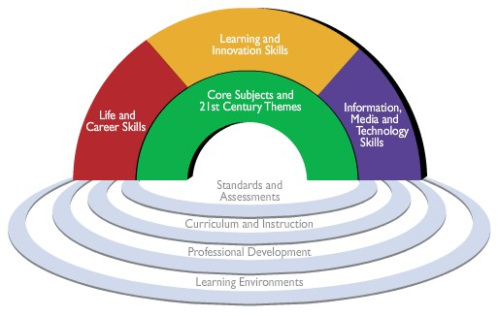
Hasil Pembelajaran dan Sistem Pendukung pada Kompetensi Abad 21
Pembelajaran dan Inovasi
Informasi, Media and Teknologi
•
Kreatif dan inovasi
• Melek informasi
•
Berfikir kritis
• Melek Media
•
Komunikasi dan kolaborasi
• Melek TIK
Kehidupan dan Karir
• Berinisiatif dan mandiri
• K
eterampilan sosial dan budaya
• Produktif dan akuntabel
• Kepemimpinan & tanggung jawab
Sumber: 21st Century Skills, Education, Competitiveness. Partnership for 21st Century, 2008
Subdit Kurikulum, Direktorat PSMK

Slide 15


Target Asesmen pada Kerangka Kompetensi Abad 21*
Ways of Working
Ways of Thinking
1.
C
ommunication
1.
Creativity and innovation
2.
Collaboration (teamwork)
Tools for Working
2.
Critical thinking, problem solving,
1.
Information literacy
decision making
2.
ICT literacy
3.
Learning to learn, metacognition
KSAVE
Model
KI1
-
Sikap
Spritual
(
Knowledge,
KI2
Living in the World
-
Sikap
Sosial
Skills, Attitudes,
KI3
1.
Citizenship
-
Pengetahuan
–
local and global
Values, and
2.
Life and career
KI4
Ethics
-
Keterampilan
)
3.
Personal and social responsibility
–
including cultural awareness and
competence
*) Sumber: Assessment and Teaching of 21st Century Skills (Griffin P. , 2012)
KOMPETENSI DASAR
Subdit Kurikulum, Direktorat PSMK

Slide 16
Penilaian Kelas dalam Pelaksanaan Kurikulum 2013
Guru
Pengembangan
Instrumen Soal
Penilaian
Kelas
Analisis Soal
e
-
Rapor
Kepala
Sekolah/
Admin
Wakil Kurikulum
Subdit Kurikulum, Direktorat PSMK

Slide 17
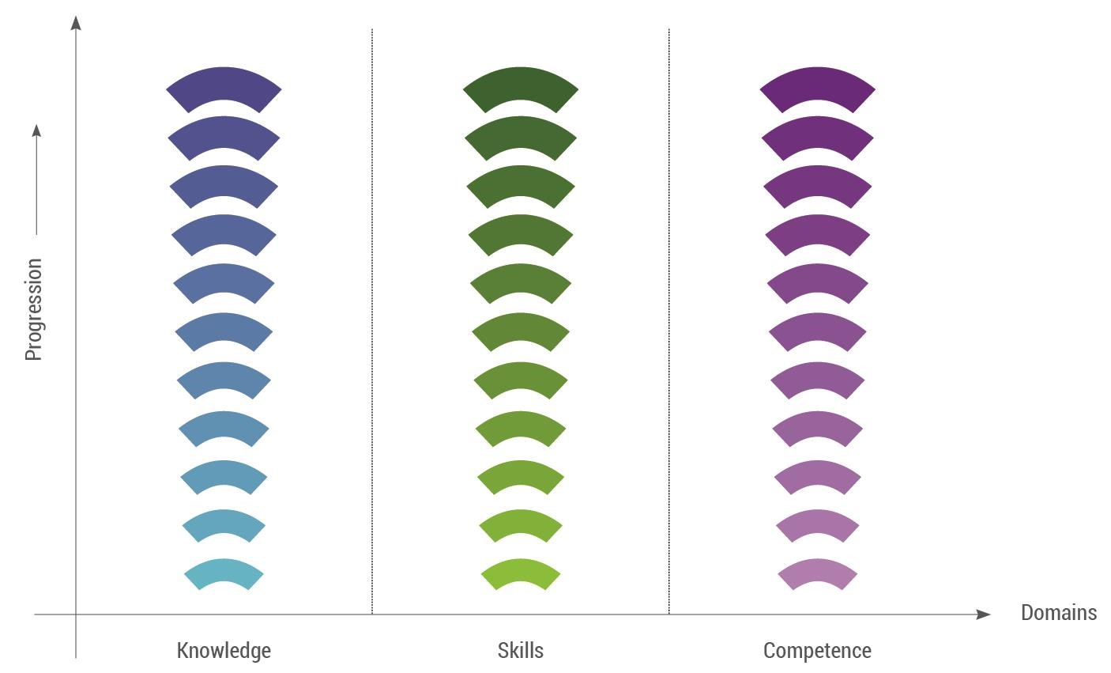
Target Asesmen terhadap Domain Hasil Pembelajaran (Learning Outcomes)
Ability to recall and
present information
Ability to do
Application of
knowledge dan skill in
context
Sumber: Keevy J, UNESCO, 2015
Subdit Kurikulum, Direktorat PSMK

Slide 18
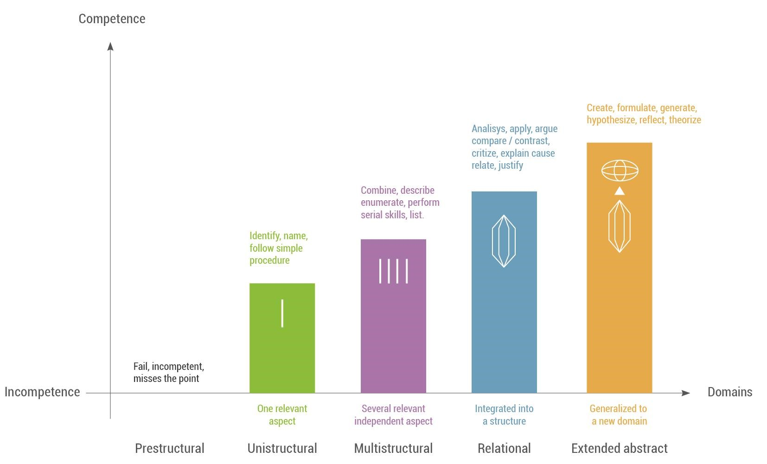
Tingkat Penguasaan Kompetensi
dalam SOLO Taxonomy
Sumber: Biggs, 2014
Subdit Kurikulum, Direktorat PSMK

Slide 19
PENILAIAN HASIL BELAJAR
Penilaian hasil belajar merupakan proses pengumpulan dan pengolahan informasi untuk mengukur pencapaian hasil belajar peserta didik dalam ranah sikap, pengetahuan, dan keterampilan yang mengintegrasikan nilai-nilai, dilakukan secara terencana dan sistematis selama dan setelah proses pembelajaran suatu kompetensi untuk kurun waktu tertentu.
Subdit Kurikulum, Direktorat PSMK

Slide 20
Penilaian hasil belajar oleh pendidik dilakukan secara berkesinambungan untuk memantau proses, kemajuan, dan perbaikan hasil dalam bentuk ulangan harian, ujian tengah semester, dan ujian akhir semester. Penilaian oleh pendidik digunakan untuk menilai pencapaian kompetensi peserta didik, bahan penyusunan laporan kemajuan hasil belajar, dan memperbaiki proses pembelajaran.
Subdit Kurikulum, Direktorat PSMK

Slide 21
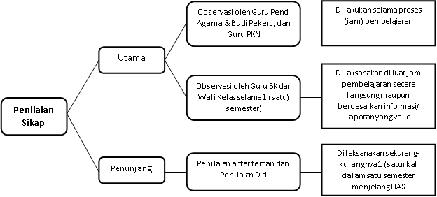
Mekanisme Penilaian Sikap
Subdit Kurikulum, Direktorat PSMK

Slide 22
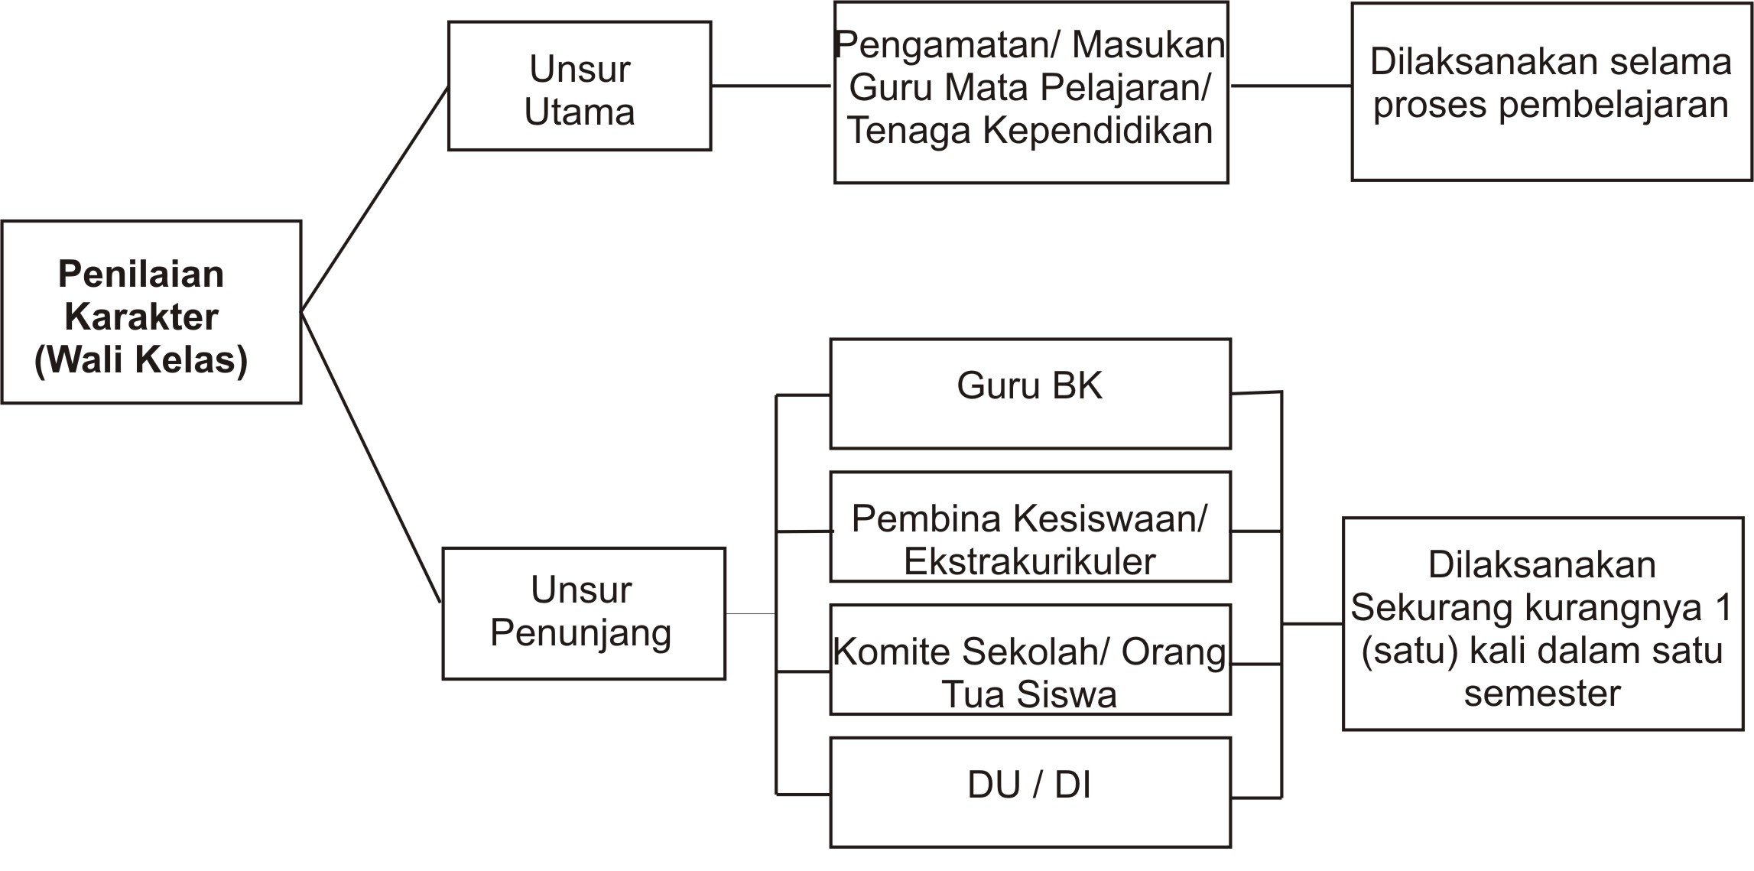
Skema Alur Penilaian Karakter
Subdit Kurikulum, Direktorat PSMK

Slide 23
Definisi Kelebihan dan Keunikan
Kelebihan
Kelebihan berarti keadaan melebihi yang biasa,/keunggulan. Dengan demikian, kelebihan dalam kaitannya dengan PPK adalah keunggulan dari seorang peserta didik dibanding dengan teman-temannya baik, dalam bidang akademik maupun non-akademik.
Keunikan
Menurut Hudojo (1988:100) tidak ada dua individu yang persis sama, setiap individu adalah unik. Keunikan adalah tersendiri bentuk atau jenisnya; lain daripada yang lain dan tidak ada persamaan dengan yang lain. Jadi unik dapat dikatan sebagai sesuatu yang sangat spesial dan jarang dijumpai. Dengan demikian, keunikan kaitannya dengan PPK adalah kondisi peserta didik memiliki cara pandang/norma/nilai, perilaku, dan produk yang berbeda/khas yang tidak dimiliki oleh teman-temanya.
Subdit Kurikulum, Direktorat PSMK

Slide 24
Contoh kelebihan dan keunikan
KELEBIHAN | KEUNIKAN
Taat beribah Santun, ramah, rajin Bekerja keras Memiliki karya yang unggul sesuai maupun tidak sesuai kompetensi keahliannya Juara dalam suatu perlombaan sesuai maupun tidak sesuai dengan kompetensi keahliannya | Memiliki perilaku khas (cium tangan guru, selalu membantu teman-temannya) Bekerja cerdas Memiliki karya yang khas sesuai maupun tidak sesuai kompetensi keahliannya Mengerjakan hal positif, yang tidak dikerjakan peserta didik lainnya Memiliki bakat menonjol di luar kompetensi keahliannya
Subdit Kurikulum, Direktorat PSMK

Slide 25
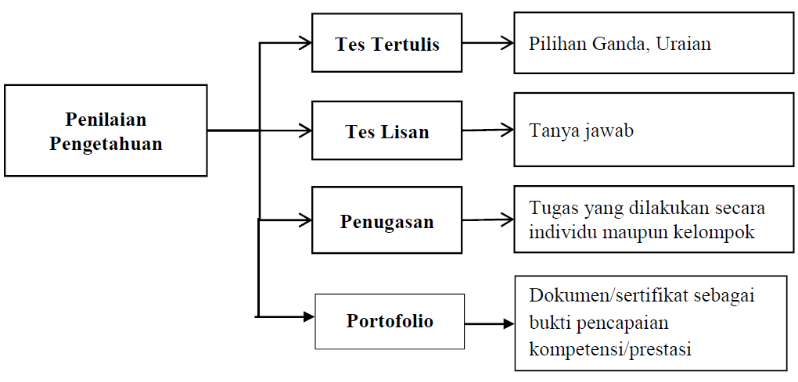
Teknik Penilaian Pengetahuan
Subdit Kurikulum, Direktorat PSMK

Slide 26
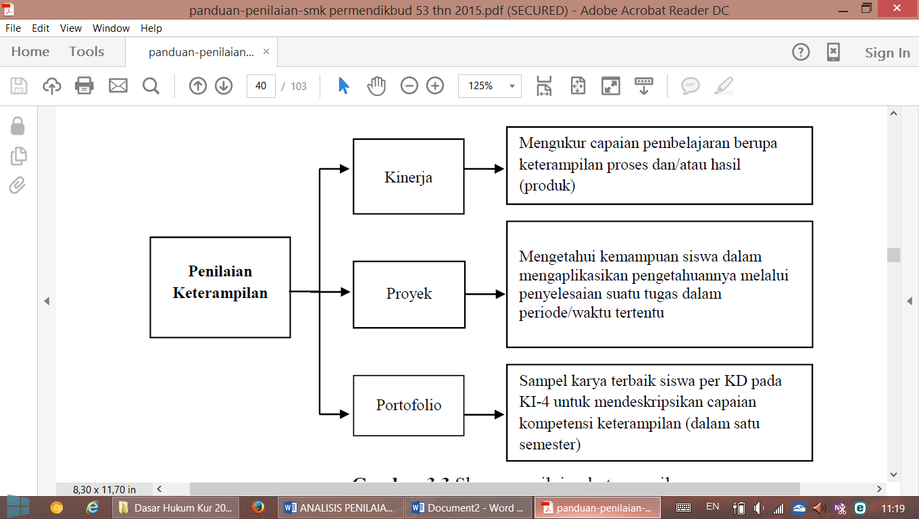
Teknik Penilaian Keterampilan
Subdit Kurikulum, Direktorat PSMK

Slide 27
Prinsip-prinsip Penilaian Autentik
(Griffin, 2012)
Materi penilaian dikembangkan dari kurikulum.
Bersifat lintas muatan atau mata pelajaran.
Berkaitan dengan kemampuan peserta didik.
Berbasis kinerja peserta didik.
Memotivasi belajar peserta didik.
Menekankan pada kegiatan dan pengalaman belajar peserta didik.
Memberi kebebasan peserta didik untuk mengkonstruksi responnya.
Menekankan keterpaduan sikap, pengetahuan, dan keterampilan.
Mengembangkan kemampuan berpikir divergen.
Menjadi bagian yang tidak terpisahkan dari pembelajaran.
Menghendaki balikan yang segera dan terus menerus.
Menekankan konteks yang mencerminkan dunia nyata.
Menggunakan data yang diperoleh langsung dari dunia nyata.
Menggunakan berbagai cara, metode, dan instrumen.
Subdit Kurikulum, Direktorat PSMK

Slide 28
Fokus Asesmen (Griffin P,2012):
Menyusun dan mengembangkan instrumen pengujian yang berkualitas pada penilaian kelas formatif dan sumatif; Menekankan umpan balik dalam pembelajaran sehari-hari untuk perbaikan kinerja siswa; Mengukur penguasaan siswa terhadap standar kompetensi berbasis kinerja; Mengukur penguasaan siswa terhadap standar kompetensi berdasarkan portofolio yang dimiliki siswa; Menilai efektifitas program pembelajaran berdasarkan capaian kompetensi tingkat tinggi
Subdit Kurikulum, Direktorat PSMK

Slide 29
Jenis dan Pengembangan Instrumen Penilaian
Jenis Penilaian:
Assessment OF Learning: Hasil, seberapa banyak para siswa sudah belajar dalam waktu tertentu?
Assessment For Learning: Proses, bagaimana kita menggunakan asesmen untuk membantu siswa belajar lebih banyak?
Subdit Kurikulum, Direktorat PSMK

Slide 30
Penilaian Kelas dan Sertifikasi
Ijazah Dan Sertifikat Kompetensi
Sertifikasi/
UN,UKK,&US
Rapor
-
5
Rapor
Portofolio
-
4
KUALIFIKA
Capaian Kompetensi
Rapor
-
3
Rapor
SI
-
2
KLASTER/
Rapor
-
1
OKUPASI
UAS
Penilaian
UTS
4
-
5
KD
Harian
2
-
3
KD
1
KD
Semester/Kelas/Tahun
Subdit Kurikulum, Direktorat PSMK

Slide 31
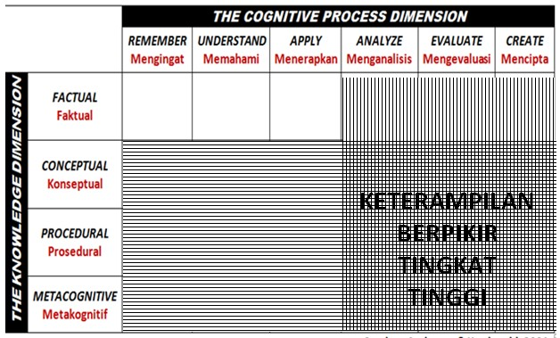
Karakterisasi Instrumen Uji
Taksonomi Bloom
Sumber: Mc Davitt (1003) & Anderson et al. (2001)
Subdit Kurikulum, Direktorat PSMK

Slide 32
Bagaimana butir soal yang dapat menuntut HOTS...?
Agar butir soal yang ditulis dapat menuntut berpikir tingkat tinggi, maka setiap butir soal selalu diberikan dasar pertanyaan (stimulus).
F berbentuk sumber/bahan bacaan seperti: teks bacaan, paragrap, teks drama, penggalan novel/cerita/dongeng, puisi, kasus, gambar, grafik, foto, rumus, tabel, daftar kata/symbol, contoh, peta, film, atau suara yang direkam
F dianalisis, dievaluasi, dan dikreasikan.
Subdit Kurikulum, Direktorat PSMK

Slide 33
Teknik Penulisan Butir Model PISA
Menyediakan berbagai macam data (pernyataan, tabel, grafik, hasil dari percobaan yang dilakukan, laporan, bahan bacaan, hasil observasi, dll) sebagai stimulus untuk menjawab soal-soal.
Berbagai macam data yang disediakan seharus memberikan informasi kepada siswa merujuk kepada pengetahuan atau kemampuan dasar sehingga dapat diolah lebih lanjut.
Data yang diajukkan sebagai stimulus kepada siswa dibuat dengan situasi yang “autentik” atau nyata (kontekstual).
Subdit Kurikulum, Direktorat PSMK

Slide 34
Strategi Pengembangan Tes
Bedah (analisis) kurikulum untuk menyusun peta konsep atau kompetensi esensial dan level pemahaman yang diamanatkan (agar tes sesuai dengan pesan kurikulum):
Identifikasi kompetensi dasar (KD) yang memenuhi tuntutan Standar Isi dan indikator-indikator yang cocok dengan KD.
Susun dokumen pengembangan tes.
Subdit Kurikulum, Direktorat PSMK

Slide 35
Contoh Sederhana Peta Konsep (belajar menghitung untung rugi)
Operasi
Pengurangan
Konsep Hub.
Modal &
Operasi
penjualan
Perkalian
Konsep Untung
Rugi dalam
Perdagangan
Konsep
Konsep Hasil
Operasi
Menghitung
Penjualan
Pengurangan
Modal
Operasi
Operasi
Penjumlahan
Perkalian
Operasi
Operasi
Perkalian
Penjumlahan
Subdit Kurikulum, Direktorat PSMK

Slide 36
Langkah-langkah Penyusunan Kisi-kisi dan Soal
IPK
MATERI
INDIKATOR
SOAL
KOMPETENSI DASAR
KAIDAH
-
KAIDAH PENULISAN SOAL
PERAKITAN BANK SOAL
Subdit Kurikulum, Direktorat PSMK

Slide 37
Kisi-kisi Soal Ujian Tengah Semester
IPK (Tingkat
No
Kompetensi Dasar
Materi
Indikator Soal
Bentuk Soal
Kompetensi)
Subdit Kurikulum, Direktorat PSMK

Slide 38








PENILAIAN PENGETAHUAN
PENILAIAN PENGETAHUAN
•
Pilihan
•
Wawancara
Ganda
•
Pengamatan
•
Uraian
Tertulis
Lisan
Portofolio
Penugasan
•
Dokumen/
•
Tugas
sertifikat
Individu
•
Bukti capaian
•
Tugas
kompetensi
kelompok
Subdit Kurikulum, Direktorat PSMK

Slide 39
Kaidah Penulisan Soal
Pilihan Ganda
1. Materi
Soal harus sesuai dengan indikator.
Pilihan jawaban harus homogen dan logis ditinjau dari segi materi.
Setiap soal harus mempunyai satu jawaban yang benar atau yang paling benar.
Subdit Kurikulum, Direktorat PSMK

Slide 40
2. Konstruksi
Pokok soal harus dirumuskan secara jelas dan tegas.
Rumusan pokok soal dan pilihan jawaban harus merupakan pernyataan yang diperlukan saja.
Pokok soal jangan memberi petunjuk ke arah jawaban benar.
Pokok soal jangan mengandung pernyataan yang bersifat negatif ganda.
Panjang rumusan pilihan jawaban harus relatif sama.
Pilihan jawaban jangan mengandung pernyataan, “Semua pilihan jawaban di atas salah”, atau “Semua pilihan jawaban di atas benar”.
Pilihan jawaban yang berbentuk angka atau waktu harus disusun berdasarkan urutan besar kecilnya nilai angka tersebut, atau kronologisnya.
Gambar, grafik, tabel, diagram, dan sejenisnya yang terdapat pada soal harus jelas dan berfungsi.
Butir soal jangan bergantung pada jawaban soal sebelumnya.
Subdit Kurikulum, Direktorat PSMK

Slide 41
3. Bahasa
Setiap soal harus menggunakan bahasa yang sesuai dengan kaidah bahasa Indonesia.
Jangan menggunakan bahasa yang berlaku setempat, jika soal akan digunakan untuk daerah lain atau nasional.
Setiap soal harus menggunakan bahasa yang komunikatif.
Pilihan jawaban jangan mengulang kata atau frase yang bukan merupakan satu kesatuan pengertian.
Subdit Kurikulum, Direktorat PSMK

Slide 42
KISI-KISI DAN SOAL
CONTOH
Kompetensi Keahlian : Akuntansi dan Keuangan Lembaga
Mata Pelajaran : Akuntansi Keuangan
KD | IPK | Materi Pokok | Indikator Soal | No Soal | Bentuk Soal | Soal
3.20 Menerapkan berbagai metode penyusutan asset tetap dan pencatatannya | Menerapkan metode penyusutan stright line method (Metode Garis Lurus) | Metode Penyusutan asset tetap | 1. Disajikan data pembelian asset tetap lengkap dengan tanggal pembelian, harga perolehan, umur ekonomis dan nilai residu., siswa mampu menerapkan metode penyusutan menggunakan metode garis lurus (stright line method) | 1 | PG | Pada tanggal 5 Februari 2016, Perusahaan Dagang SUBUR MAKMUR, mendirikan sebuah toko baru seharga Rp. 200.000.000,-. Toko baru ditaksir berumur ekonomis selama 15 tahun dengan nilai residu sebesar Rp. 20.000.000,-. Berdasarkan data di atas, jika perusahaan menerapkan metode garis lurus, besarnya penyusutan tahun 2017 adalah : Rp. 11.000.000,- Rp. 12.000.000,- Rp. 20.000.000,- Rp. 22.000.000,- Rp. 24.000.000,-
Subdit Kurikulum, Direktorat PSMK

Slide 43
KD | IPK | Materi Pokok | Indikator Soal | No Soal | Bentuk Soal | Soal
 | Menerapkan metode penyusutan double decleaning balance methode (metode saldo menurun ganda) |  | Disajikan data pembelian asset tetap lengkap dengan tanggal pembelian, harga perolehan, umur ekonomis dan nilai residu, siswa mampu menerapkan metode penyusutan menggunakan metode double decleaning balance methode (metode saldo menurun ganda) | 2 | PG | Pada tanggal 25 Juli 2016, Perusahaan Dagang AFHAN BROTHER, membeli sebuah kendaraan jenis pick up seharga Rp. 180.000.000,-. Kendaraan ditaksir berumur ekonomis selama 5 tahun dengan nilai residu sebesar Rp. 40.000.000,-. Berdasarkan data di atas, jika perusahaan menerapkan metode saldo menurun ganda, besarnya penyusutan tahun 2017 adalah : Rp. 12.960.000,- Rp. 21.600.000,- Rp. 30.000.000,- Rp. 36.000.000,- Rp. 60.000.000,-
Subdit Kurikulum, Direktorat PSMK

Slide 44
KD | IPK | Materi Pokok | Indikator Soal | No Soal | Bentuk Soal | Soal
4.20 Melakukan pencatatan penyustan asset tetap | 1. Melakukan pencatatan penyusutan asset tetap | Metode Penyusutan asset tetap | Disajikan daftar tabel asset tetap lengkap dengan tanggal pembelian, harga perolehan, nilai residu, umur ekonomis, transaksi pengurang dan transaksi penambah asset yang bersangkutan pada suatu periode akuntansi yang telah berjalan lengkap dengan hasil perhitungan penyusutan dengan berbagai metode yang digunakan, siswa mampu melakukan pencatatan beban penyusutan pada periode yang diminta | 4 | PG | Soal terlampir
Subdit Kurikulum, Direktorat PSMK

Slide 45
PT. Denis Tianto
Daftar Asset Tetap
Per 30 Desember 2016
Subdit Kurikulum, Direktorat PSMK

Slide 46
Berdasarkan data di atas, jurnal penyesuaian yang dibuat pada tanggal 31 Desember 2016 adalah…
A. Beban Penyusutan Rp. 97.750.000
Akumulasi Penyusutan Rp. 97.750.000
B. Beban Penyusutan Rp. 38.000.000
Akumulasi Penyusutan Rp. 38.000.000
C. Beban Penyusutan Rp. 1.916.666,67
Akumulasi Penyusutan Rp. 1.916.666,67
D, Beban Penyusutan Rp. 61.666.666,67
Akumulasi Penyusutan Rp. 61.666.666,67
E. Beban Penyusutan Rp. 479.000.000
Akumulasi Penyusutan Rp. . 479.000.000
Subdit Kurikulum, Direktorat PSMK

Slide 47
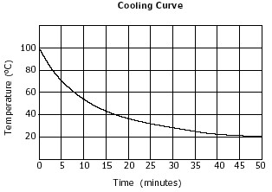
Contoh Soal Model PISA (2015)
Segelas air yang telah mencapai titik didih dibiarkan dingin. Suhu air dicatat setiap lima menit, dan grafik berikut menunjukkan hubungan suhu dengan waktu.
Berapa menit yang diperlukan untuk turunnya suhu dari 100°C menjadi 80°C?
A. 3
B. 8
C. 37
D. 50
Kisi-kisi Soal
Domain Isi | Data
Topik | Interpretasi Data
Domain Kognitif | Penyelesaian Masalah
Kunci | A
Waktu (menit)
Subdit Kurikulum, Direktorat PSMK

Slide 48
Soal Keterampilan Berpikir
Di suatu sekolah akan melakukan pembelian susu coklat dan susu putih untuk dibagikan kepada seluruh siswa sesuai selera siswanya. Seorang siswa diberi tugas untuk mengestimasi jumlah susu coklat dan susu putih yang akan dibeli.
Langkah 1: Perolehan Data Siswa melakukan survei di dalam kelas terhadap yang menyukai susu coklat dan susu putih. Selanjutnya siswa menentukan jumlah siswa yang menyukai susu coklat dan susu putih di sekolah tersebut. | Ada 32 siswa di kelasnya, siswa yang menyukai susu coklat sebanyak 22 orang dan yang menyukai susu putih sebanyak 10 orang. Jumlah siswa di sekolah tersebut sebanyak 479 orang
Langkah 2: Perbandingan Siswa membuat peta unit untuk perbandingan dan memasukkan rumus yang relevan | Data Kelas Data Sekolah Coklat 22 .............. Putih 10 .............. Total 32 479
Langkah 3: Peluang dan Statistik Siswa menyelesaikan perbandingan untuk menentukan jumlah siswa untuk pembelian susu coklat di sekolah tersebut: 22/32 = 329/479 | Data Kelas Data Sekolah Coklat 22 329 Putih 10 .............. Total 32 479
Langkah 4: Sisa Tambahan (Selisih) Siswa menentukan jumlah siswa yang menyukai susu putih di sekolah tersebut: 479 – 329 = 150 | Data Kelas Data Sekolah Coklat 22 329 Putih 10 150 Total 32 479
Subdit Kurikulum, Direktorat PSMK

Slide 49
Subdit Kurikulum, Direktorat PSMK

Slide 50
Subdit Kurikulum, Direktorat PSMK

Slide 51
KARTU SOAL
Kompetensi Keahlian
Kode Kompetensi Keahlian
Kompetensi Dasar
Kompetensi yang Diuji
Materi Pokok
Indikator Soal
Nomor Soal
Bentuk Soal
Rumusan Soal
Tingkat Kesukaran
Jawaban/Penyelesaian
Nama Penulis Soal
Subdit Kurikulum, Direktorat PSMK

Slide 52
Subdit Kurikulum, Direktorat PSMK

Slide 53
Subdit Kurikulum, Direktorat PSMK

Slide 54
Tugas Proyek Buat kreasi hidangan utama masakan Minang dengan konsep fine-dining dengan memperhatikan hal-hal sebagai berikut: Pilih hidangan utama masakan Minang yang telah diketahui dengan luas; Kreasikan resep dan cara pembuatan dengan baik; Pastikan bahan-bahan dalam kondisi baik (tidak busuk); Sajikan dengan presentasi dengan baik; Laporkan dalam bentuk tertulis dan dilengkapi dengan foto-foto hidangan; Sampaikan sajian kepada penguji citra rasa untuk dinilai bersama dengan penyerahan laporan; Penyampaian hidangan dalam bahasa Inggris akan mendapatkan nilai maksimal; Sebaiknya hidangan dibuat tidak lama sebelum dilaporkan untuk menjaga kesegaran hidangan
Subdit Kurikulum, Direktorat PSMK

Slide 55
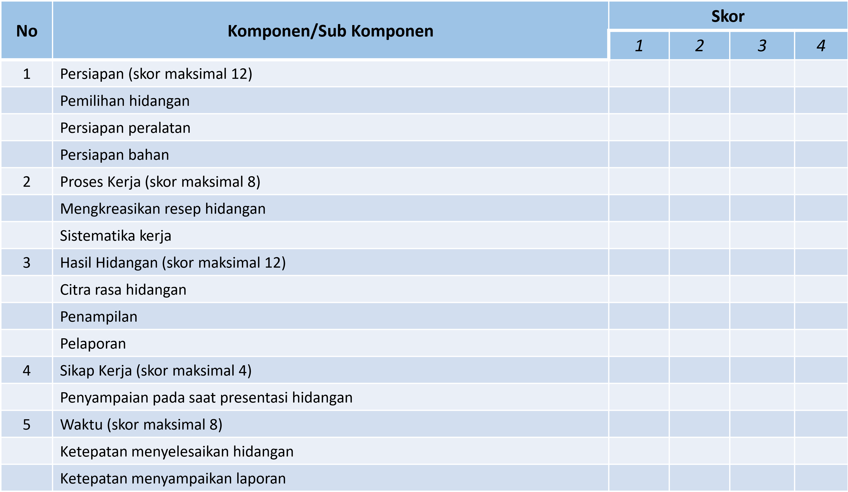
Contoh Rubrik Penilaian Proyek
Subdit Kurikulum, Direktorat PSMK

Slide 56
Tabel Pensekoran
Komponen/Skor
Persiapan
Proses Kerja
Hasil
Sikap
Waktu
Total
Skor Perolehan
Skor Maksimal
Bobot
Total
Keterangan
Nilai total = (Skor
Perolehan/Skor Maksimal) X Bobot
Subdit Kurikulum, Direktorat PSMK

Slide 57
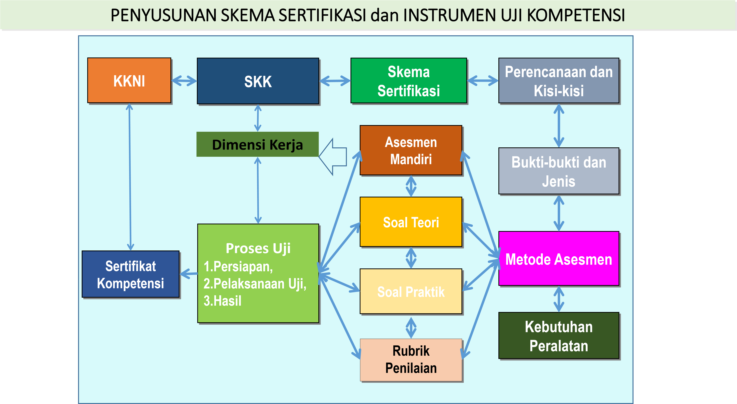
PENILAIAN KOMPETENSI
Subdit Kurikulum, Direktorat PSMK

Slide 58





Perangkat Uji Kompetensi
Alat
Peraga
,
Bahan
,
Metode
Tools,
Perangkat
Soal
Ujian
Alur, Waktu
Alat Bantu
Assessor,
Ujian
Ins.
Pasangan
•
Kualifikasi
•
Nilai
Standar
•
Leveling
•
Item Penilaian
Kelulusan
•
Sertiifikat
Subdit Kurikulum, Direktorat PSMK

Slide 59





PELAKSANAAN UJI KOMPETENSI
P
.
1
P
.
2
Menetapkan
dan
Mengumpul
menyiapkan
kan
Bukti
proses
belajar
penilaian
PROSES UJI
P. 4
P
.
3
Membuat
KOMPETENSI
keputusan
Konfirmasi
pra
ujian
penilaian
P
.
5
P. 7
P
.
6
Merekam
Hasil
Meninjau
dan
Penilaian
Proses
Melaporkan
Penilaian
Keputusan
Penilaian
Subdit Kurikulum, Direktorat PSMK

Slide 60
Skema Pelaksanaan Uji Kompetensi
Kerja sama dengan Institusi Pasangan, dalam hal ini dunia usaha dan dunia industri (DUDI) atau Asosiasi Profesi: SMK terakreditasi dan institusi pasangan melakukan uji kompetensi secara bersama-sama dan berorientasi pada standar kualifikasi kompetensi institusi pasangan;
LSP Pihak Kesatu (LSP-P1): LSP yang didirikan oleh lembaga pendidikan dan atau pelatihan dengan tujuan utama melaksanakan sertifikasi kompetensi kerja terhadap peserta pendidikan/pelatihan berbasis kompetensi dan /atau sumber daya manusia dari jejaring kerja lembaga induknya, sesuai ruang lingkup yang diberikan oleh BNSP;
LSP Pihak Kedua (LSP-P2) : LSP yang didirikan oleh industri atau instansi dengan tujuan utama melaksanakan sertifikasi kompetensi kerja terhadap sumber daya manusia lembaga induknya, sumber daya manusia dari pemasoknya dan /atau sumber daya manusia dari jejaring kerjanya, sesuai ruang lingkup yang diberikan oleh BNSP;
LSP Pihak Ketiga (LSP-P3) : LSP yang didirikan oleh asosiasi industri dan/atau asosiasi profesi dengan tujuan melaksanakan sertifikasi kompetensi kerja untuk sektor dan atau profesi tertentu sesuai ruang lingkup yang diberikan oleh BNSP;
UKK Mandiri : SMK terakreditasi yang melakukan uji kompetensi secara mandiri dengan melibatkan institusi pasangan dan berorientasi pada standar kompetensi lulusan.
Subdit Kurikulum, Direktorat PSMK

Slide 61
Subdit Kurikulum, Direktorat PSMK

Slide 62
TERIMA KASIH
Direktorat Pembinaan Sekolah Menengah Kejuruan
Direktorat Jenderal Pendidikan Dasar dan Menengah
Kementerian Pendidikan dan Kebudayaan
Tahun 2018

